Slide 1
热力学平衡态
平衡态
理想气体状态方程
理想气体分子模 型
统计假设
压强公式
麦克斯韦速率分布率
温度公式
方均根
速率
平均
速率
最可几
速率
模型的修正
能量均分定 理

Slide 2
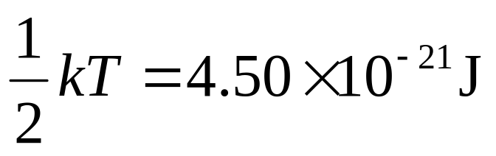
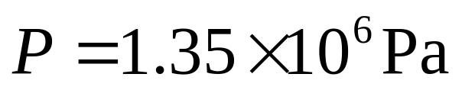
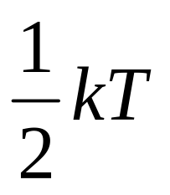
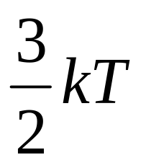
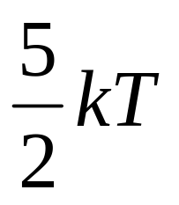
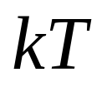
处于平衡态的某理想气体的分子数密度为1.50×10²⁶m⁻³。
分子的一个平动自由度的平均动能为4.50×10⁻²¹J，求气
体压强。
p = nkT
在温度为T的双原子分子理想气体中，一个分子的平均平动动能是

Slide 3
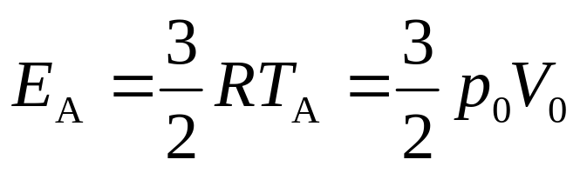
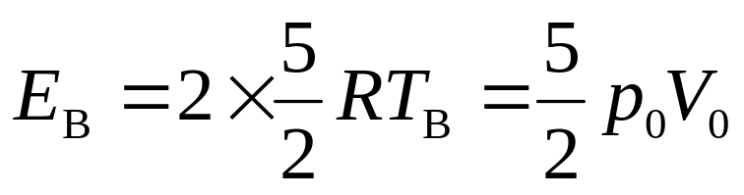
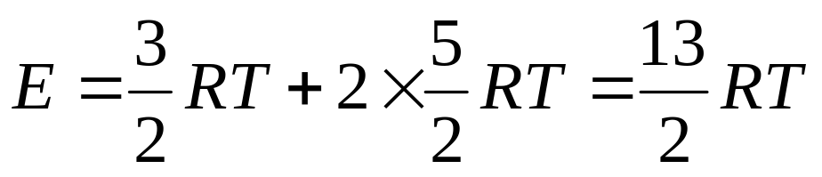
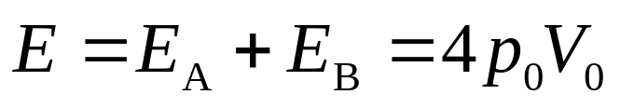
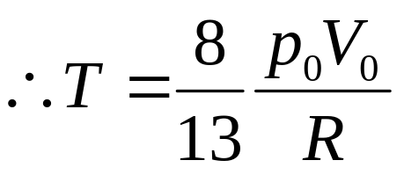
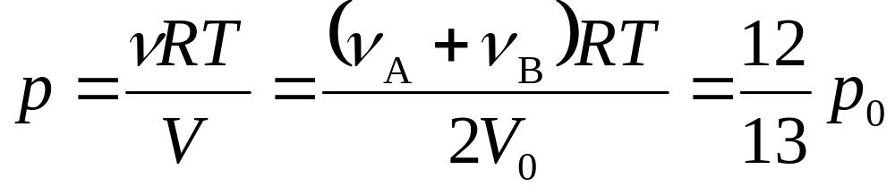
容器体积为2V₀，用绝热板分隔为
两部分。A内储有1mol单原子理想
气体，B内储有2mol双原子理想气
体，A、B两部分压强均为p₀。
p₀
V₀
A
B
（1）A、B两部分气体各自的内能（2）抽出绝热板，
两种气体混合后达到平衡态时的压强和温度。
（1）
（2）

Slide 4
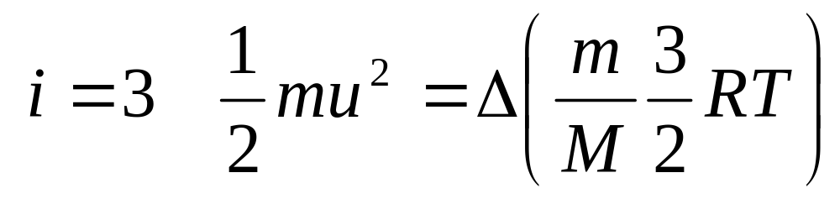
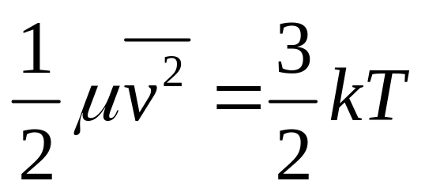
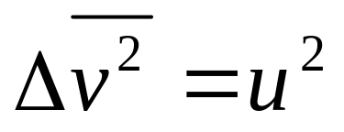
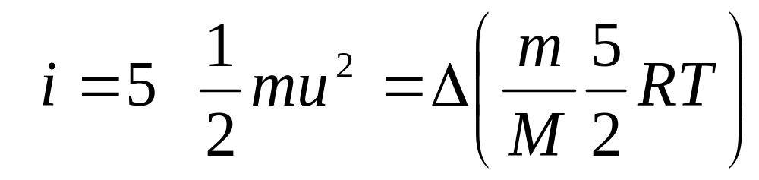
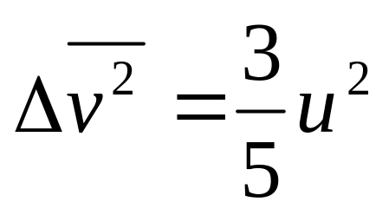
[例] 容器内贮有质量为m 摩尔质量为M 的理想气体，
设容器以速度u 作定向运动，今使容器突然停止，问：
(1)定向运动机械能转化为什么形式的能量？
(2)分子速度平方的平均值增加多少？(单原子、双原子）
解：
(1) 定向运动机械能转化无规则热运动动能
(2) (a)
(b)

Slide 5
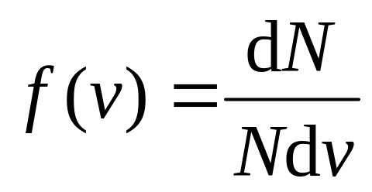
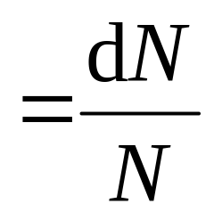
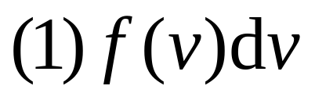
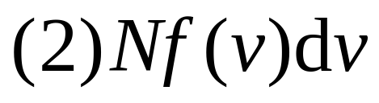
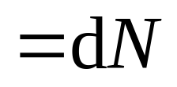
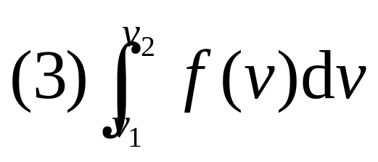
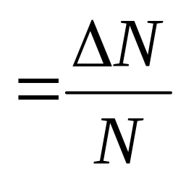
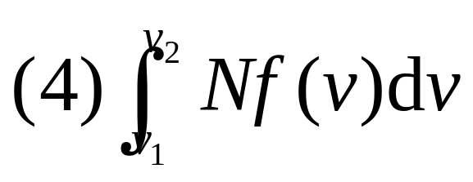
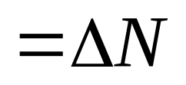
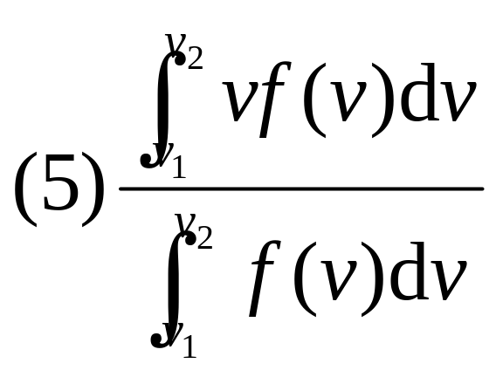
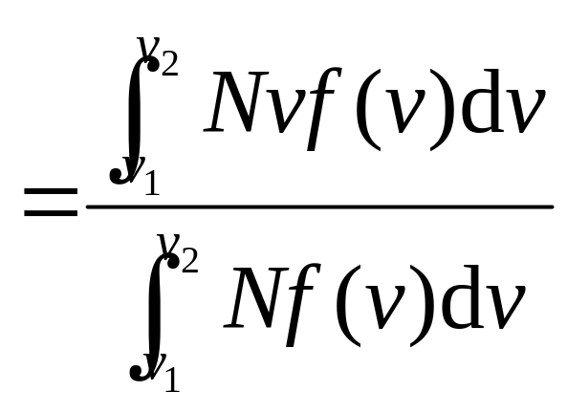
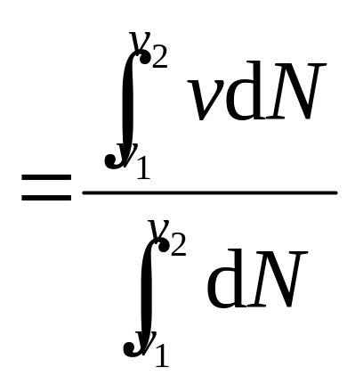
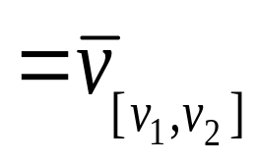
[例]：说明下列各式的物理意义

Slide 6
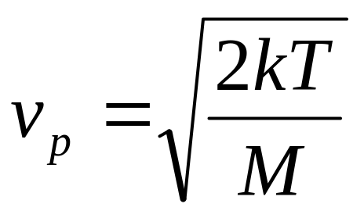
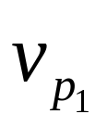
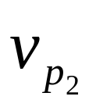
[例]：图为同一种气体，处于不同温度状态下的速率分布曲线，试问（1）哪一条曲线对应的温度高？（2)如果这两条曲线分别对应的是同一温度下氧气和氢气的分布曲线，问哪条曲线对应的是氧气，哪条对应的是氢气？
解：
f(v)
T₁
T₂
(1) T₁ < T₂
v
(2)红：氧
兰：氢

Slide 7
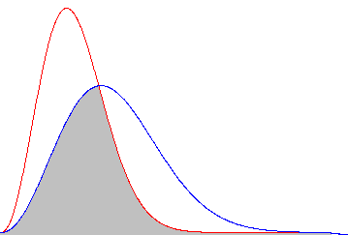
N f (v)
（1）T₁、T₂哪个温度高？
（2）T₁、T₂时气体分子运动速
率小于v₀的分子数之差为多少？
T₁
1-A
T₂
A
v₀
v

Slide 8
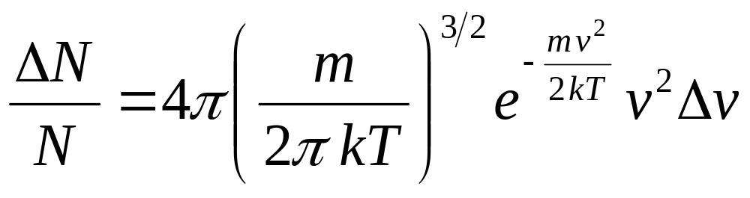
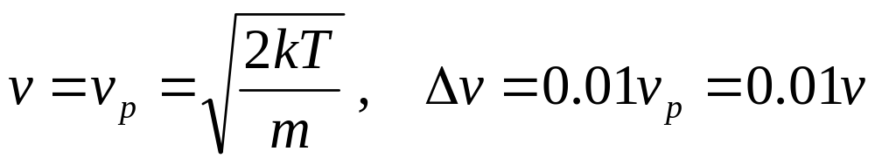
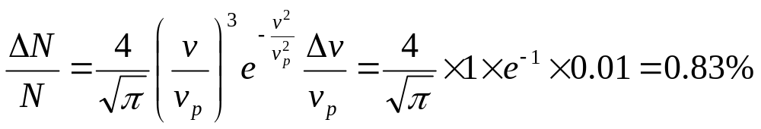
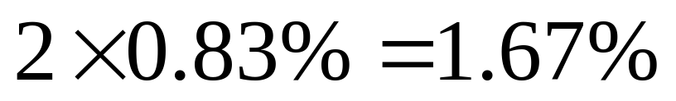
[例]：求气体分子速率与最可几速率之差不超过1%的分子数占全部分子的百分率。
解：
已知

Slide 9
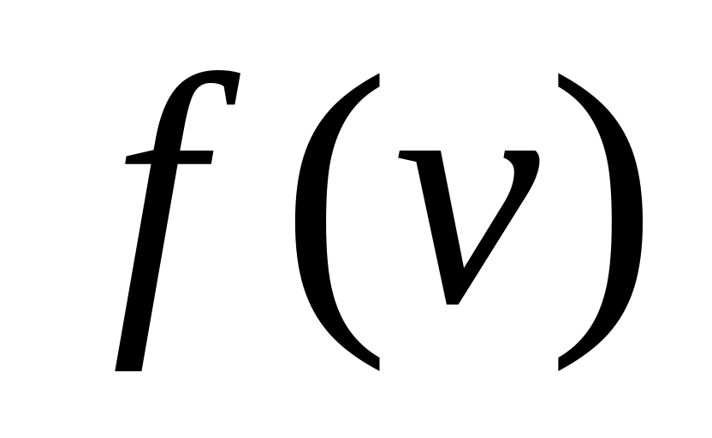
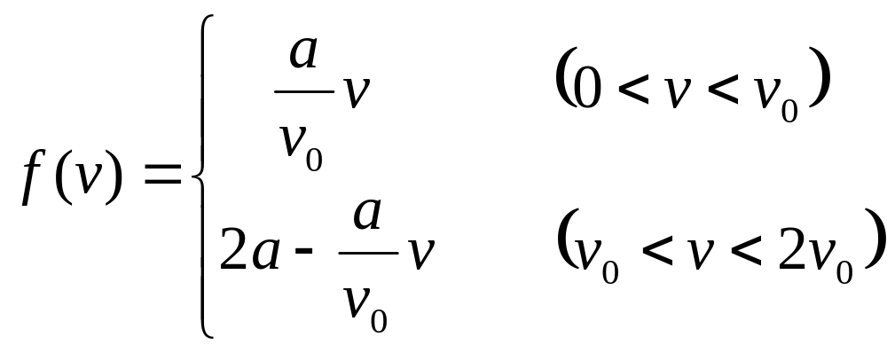
[例] 有N个粒子，其速率分布函数如图:
(1) 由N 和v₀求常数 a。
(2) 求粒子的平均速率。
(3) 求 0 ∼ v ₀ 粒子的平均速率。
a
解：
o
v₀
2v₀
v

Slide 10
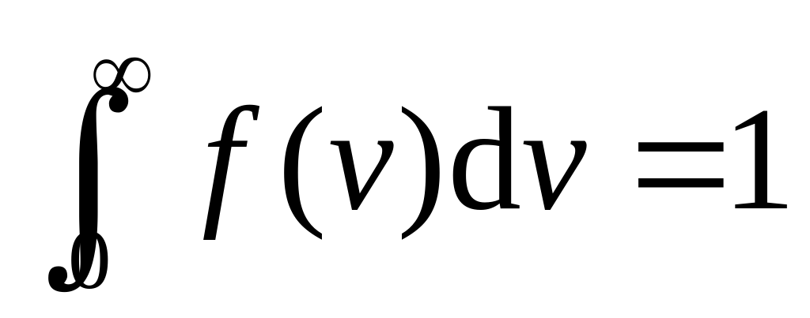
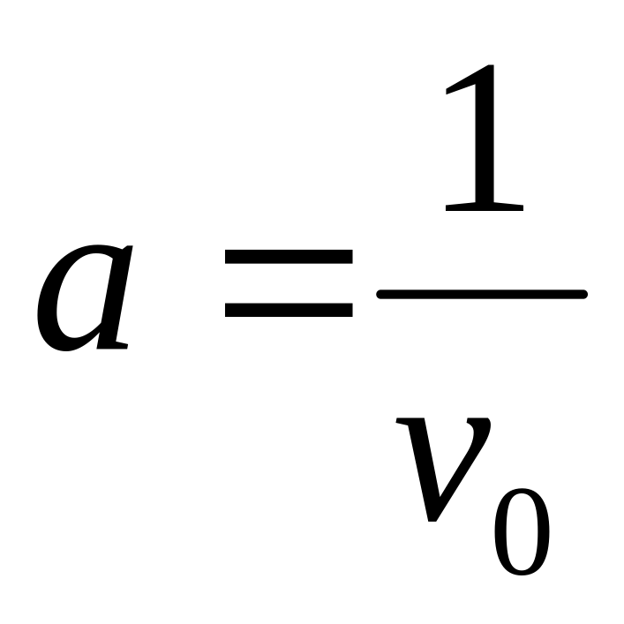
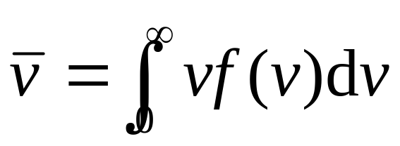
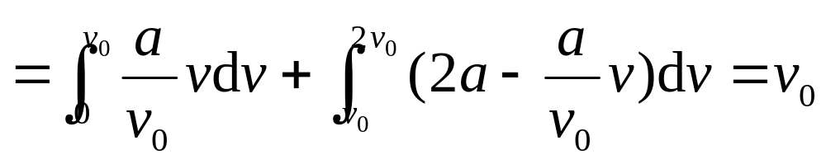
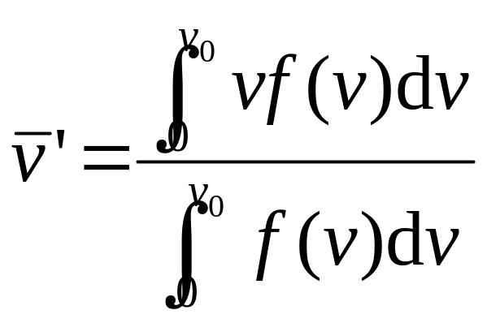
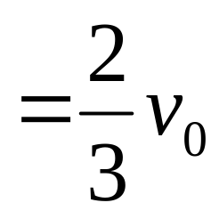
(1)
a
(2)
0
v₀
2v₀
v
(3)

Slide 11
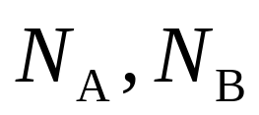
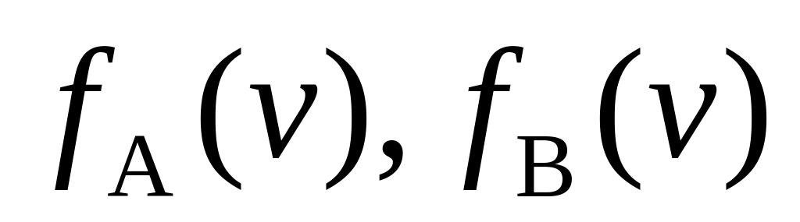
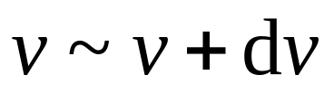
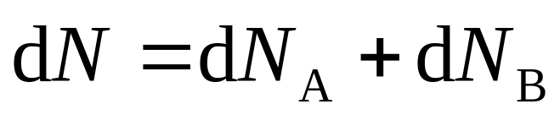



[例] 两种理想气体分子数分别为 某一温度下，
速率分布函数分别为 ，问此温度下A，B 组
成系统的速率分布函数如何？
解：
速率在
分子 数

Slide 12
热力学第一定律
能量守恒定律
功、热量和内能定义
摩尔热容量
等容过程
等压过程
多方过程
循环过程
等温过程
绝热过程
循环效率

Slide 13



一摩尔理想气体初状态温度为T₁，末状态温度为T₂
（T₂ > T₁），C_{v}是理想气体的定容摩尔热容量，则
C_{v}（T₁ - T₂）表示理想气体经
A. 绝热过程对外作的功 B. 等压过程内能的增量
C. 等容过程吸收的热量 D. 等容过程内能的增量
为何选项D是错误的？
某单原子分子理想气体在等压过程中吸热Q_{P}=200J。
求在此过程中气体对外做的功W。

Slide 14



一系统由如图所示的a状态沿acb到达b状态，有334J热量传入系统，系统做功126J。
（1）经adb过程，系统做功42J，问有多少热量传入系统?
（2）当系统由b状态沿曲线ba返回状态a时，外界对系统做功为84J，试问系统是吸热还是放热？热量传递了多少?
（1）由acb过程可求出b态和a态的内能之差
adb过程系统作功42J，则系统吸收热量为
（2）曲线ba过程，外界对系统作功84J，则
放热

Slide 15




p
1mol单原子理想气体，状态1、2温度
相同，T₃、T₄已知。在1-3-2和1-4-2两
过程中做功多少？净吸热之差多少？
1
4
3
2
V
为什么？

Slide 16

p
CEA为等温过程，放热100J。
AB、CD为绝热过程。
S_{ABEA}=30J，S_{EDCE}=70J
求：Q_{BED}
A
D
E
Q_{CEA}+Q_{BED}=A
Q_{CEA}= -100
B
A=70 -40
Q_{BED}=140
C
V
p
a
c
aeb为绝热过程。
哪些过程吸热？哪些过程放热？
哪些过程做功最大？哪些过程做功最小？
d
e
f
b
V

Slide 17



开口汽缸V= 3l，p₀=5atm，V₀=2l，T₀=300K。单原
子理想气体。设气体迅速吸收4500J热量，膨胀至
整个汽缸，气体降压至p₀后在压块的作用下逐步恢
复到初状态。（1）气体迅速膨胀前后的压强；
（2）循环中向外界放出的热量。（1atm•l=100J）
p₀
V₀
T₀
p
等容：
p₁
1
p₂
2
绝热：
p₀
0
3
V₀
V
V

Slide 18


p
p₁
1
p₂
2
0 — 1 吸热
2 — 3 放热
p₀
3 — 0 放热
0
3
V₀
V
V

Slide 19











多方过程
满足
n 多方指数
摩尔热容量
同除
由

Slide 20




功

Slide 21



如图，一定量的理想气体由状态a开始，分别经过等温膨胀、等压压缩和等容升温过程回到初始状态。已知在a→b过程中气体对外做功W₁，在b→c过程中气体放热Q₂，在c→a过程中气体内能变化U₃，求：
（1）在a→b与c→a过程中气体与外界交换的热量；
（2）在b→c过程中内能的变化量及气体对外做的功。
p
 | Q | W | ΔE
等温
等压
等容
a
W₁
W₁
0
c
b
V
Q₂
Q₂+U₃
-U₃
U₃
0
U₃

